Slide 1
중앙대 LG Aimers 6기
Team_Meeting_02
250208

Slide 2
Index
데이터 분석 결과
1) 난자&정자 관련
2) 배아 관련
3) 기타 (대리모, 시술 관련)
개인 공부 공유
1) 랜덤 포레스트를 통한 feature importance 분석
2) 이전 시간 데이터 분석 관련 조사
3) 흠..

Slide 3
1. 데이터 분석 결과

Slide 4
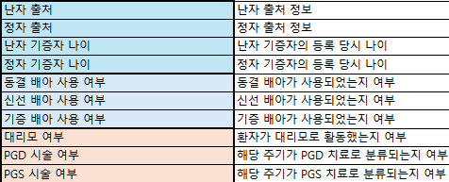
1. 데이터 분석 결과 공유
담당한 데이터를 크게 세 파트로 나누어서 분석 (전부 범주형 데이터)
}
1. 난자 & 정자 관련 데이터
}
2. 배아 관련 데이터
}
3. 기타 (대리모, 시술 관련)

Slide 5
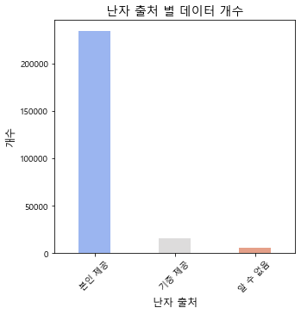
1. 데이터 분석 결과 공유: 난자&정자 관련
[난자 출처]
1. 대부분 본인 난자를 이용해 임신 시도
2. 그 다음으로 기증 제공, 알 수 없음

Slide 6
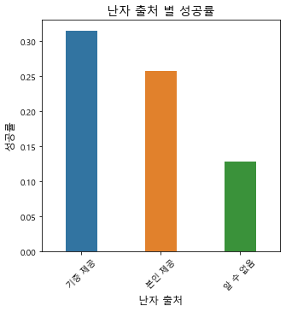
1. 데이터 분석 결과 공유: 난자&정자 관련
기증 제공: 31%
본인 제공: 25%
알 수 없음: 12%
-> 범주 별 차이가 뚜렷하므로 중요한 데이터로 보여짐

Slide 7
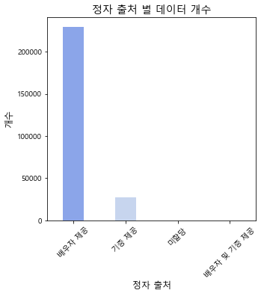
1. 데이터 분석 결과 공유: 난자&정자 관련
[정자 출처]
1. 역시 대부분 본인 정자를 이용해 임신 시도
2. 미할당과 배우자 및 기증 제공은 data가 매우 적음

Slide 8
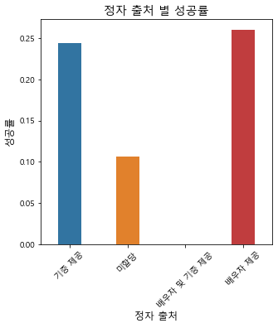
1. 데이터 분석 결과 공유: 난자&정자 관련
미할당의 경우 성공률이 매우 낮으나
범주가 무엇을 의미하는 지 파악이 힘듬 (번역의 문제?)
일단은 ‘알 수 없음’ 이라 생각..
어쨌든 성공률에 있어선 유의미한 차이가 존재

Slide 9
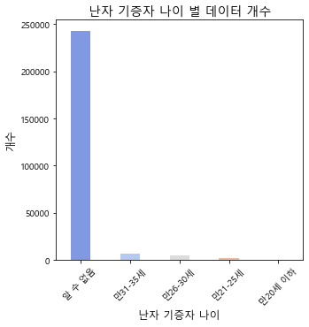
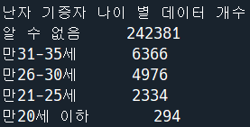
1. 데이터 분석 결과 공유: 난자&정자 관련
[난자 기증자 나이]
알 수 없는 data가 대부분 (대부분 본인 난자로 시도)
기증 데이터는 13970개로, 기증 받음(15769)와 거의 유사

Slide 10
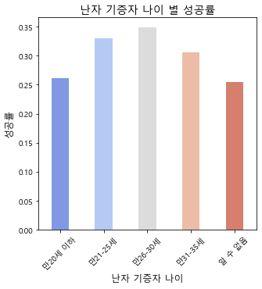
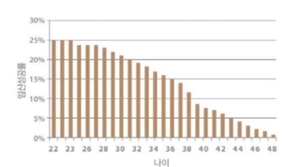
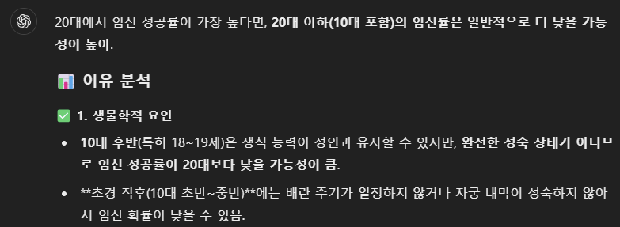
1. 데이터 분석 결과 공유: 난자&정자 관련
30대 이후부턴 줄어듦
8% 차이!

Slide 11
1. 데이터 분석 결과 공유: 난자&정자 관련
‘만20세 이하’ 와 ‘알 수 없음’ 의 성공률이 같으므로
알 수 없음 = 만20세 이하로 대치할까 생각했지만
만20세 이하는 data 개수가 294개로 적음!

Slide 12
1. 데이터 분석 결과 공유: 난자&정자 관련
만20세 이하의 data는 알 수 없음 과 동일하게 취급하기?
(일반적으로 생각했을 때 20세 이전에 난자를 기증할 일이
얼마나 될까..)

Slide 13
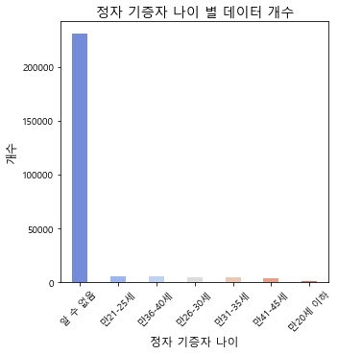
1. 데이터 분석 결과 공유: 난자&정자 관련
[정자 기증자 나이]
알 수 없는 data가 대부분 (대부분 본인 정자를 쓰므로)
나머지의 경우 개수가 비슷함

Slide 14
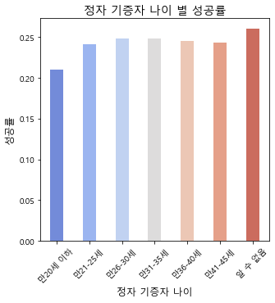
1. 데이터 분석 결과 공유: 난자&정자 관련
[만20세 이하] & [나머지] 로 범주를 정리할 수 있을 것 같음
성공률에서 최대와 최소가 5% 이상 차이가 난다

Slide 15
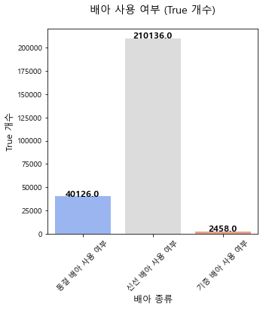
1. 데이터 분석 결과 공유: 배아 관련
[배아 종류별 data 개수]
대부분 본인의 신선 배아를 사용
동결 배아 = 본인의 동결 배아? 기증 배아 = 타인의 동결 배아? 범주 이름이 애매함

Slide 16
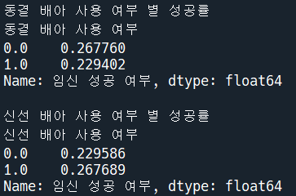
1. 데이터 분석 결과 공유: 배아 관련
[동결 배아 vs 신선 배아 성공률 비교]
동결 배아 false 성공률 = 신선 배아 true 성공률
&
동결 배아와 신선 배아 동시에 true인 data 205개!
두 feature 중 하나 제거해도 ok
정리하자면 “not 동결 배아 = 신선배아”

Slide 17
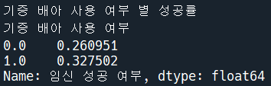
1. 데이터 분석 결과 공유: 배아 관련
[기증 배아 성공률 비교]
기증 배아는 사용 시 성공률이 6% 상승!
난자 기증과 마찬가지인 것으로 파악 (본인의 문제를 인지)

Slide 18
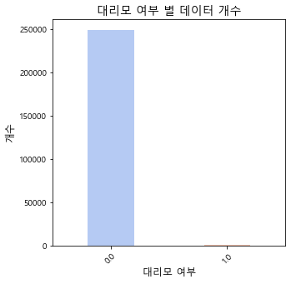
1. 데이터 분석 결과 공유: 기타(대리모 여부)
[대리모 여부 비교]
대리모 무경험자가 압도적으로 많음

Slide 19
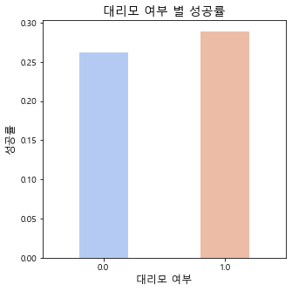
1. 데이터 분석 결과 공유: 기타(대리모 여부)
But 둘의 성공률 차이는 2% 정도로 큰 의미 X
Drop해도 괜찮은 feature로 여겨짐

Slide 20
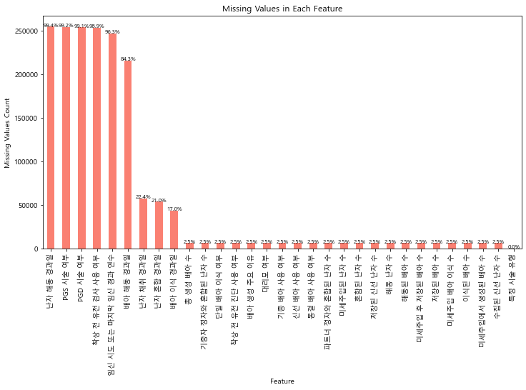
1. 데이터 분석 결과 공유: 기타(시술 여부)

Slide 21
1. 데이터 분석 결과 공유: 기타(시술여부)
[PGD/PGS 시술 여부 비교]
둘 다 결측치가 99%인 featur로 drop하는 것이 좋아 보임

Slide 22
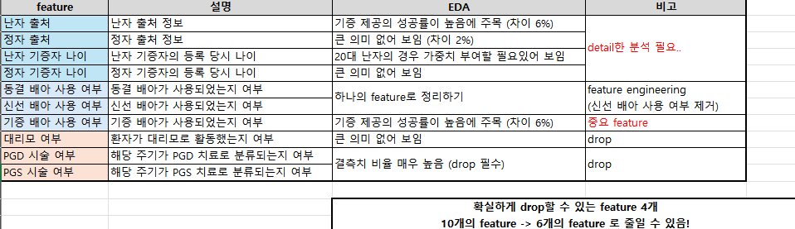
1. 데이터 분석 결과 공유: 결론
빨간 글씨로 강조한 feature의 경우 전처리를 거친 후 재분석할 필요가 있음
나머지는 drop을 통해 제거

Slide 23
2. 개인 공부 공유

Slide 24
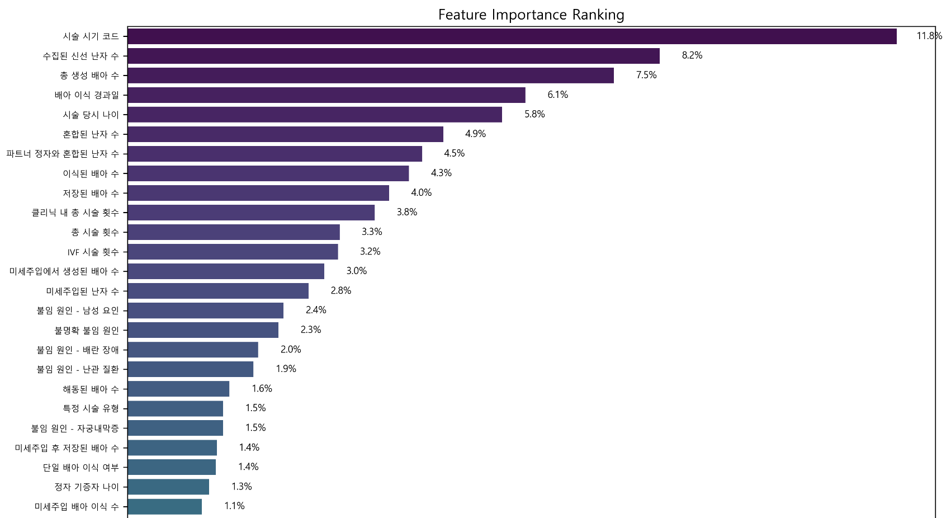
2. 개인 공부 공유: feature importance
Random Forest를 이용해 targe과
Feature의 Importance 수치를 계산
-> 예상과 다른 결과가 나옴

Slide 25
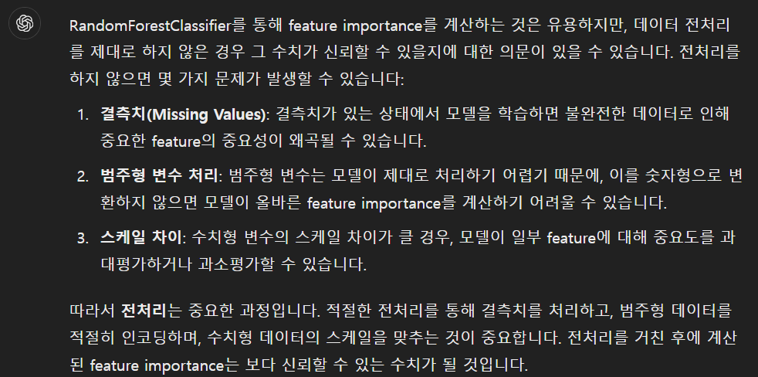
2. 개인 공부 공유: feature importance
결측치(nan) 제거 같은 rough한 EDA
모든 값에 대해 Standardization 진행 후
-> 이러한 과정을 거친 뒤 다시 평가해보기

Slide 26
끝

